Slide 1
Compreensão, Manutenção e Evolução de Software
Cap. 9 - Sistemas Legados
Prof. Marco Tulio Valente
Licença CC-BY; permite copiar, distribuir, adaptar etc; porém, créditos devem ser dados ao autor dos slides

Slide 2
Características de sistemas legados
Tecnologias antigas e ultrapassadas
Ninguém quer trabalhar neles
Dor de cabeça para as empresas

Slide 3
Legado ≠ Irrelevante

Slide 4
COBOL
Estima-se que existem ~200 bilhões de LOC em COBOL
Maioria são sistemas de bancos
95% das transações em ATMs são em COBOL
Um único banco europeu tem 250 MLOC em COBOL
Fonte: palestra de Vadim Zaytsev na SLE 2020 (https://youtu.be/sSkIUTdfDjs)

Slide 5
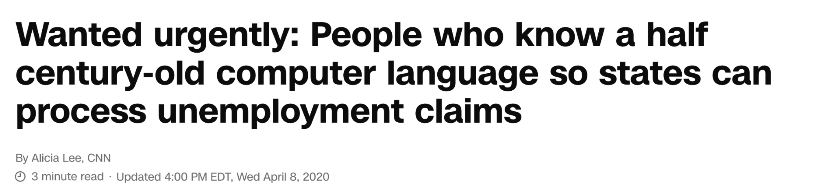
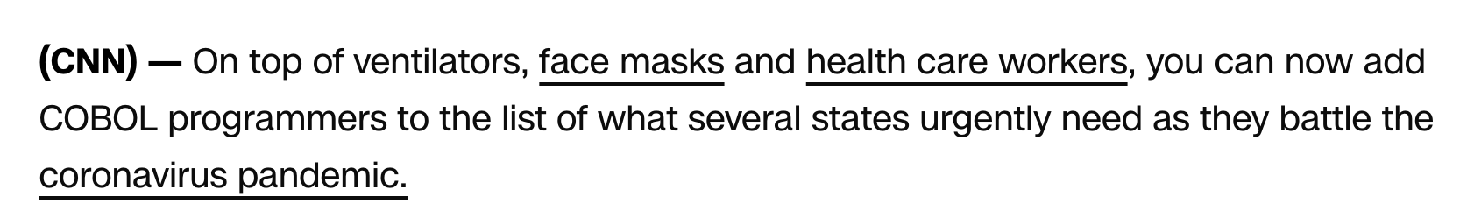
https://edition.cnn.com/2020/04/08/business/coronavirus-cobol-programmers-new-jersey-trnd/index.html

Slide 6
Mais um exemplo (sistema com 25 MLOC em C)
You can't change a line of code without breaking 1000s tests
Generations of programmers have worked on that code. They filled the code with all kinds of crap
Very complex logic ... all held together with thousands of flags
What's the largest amount of bad code you have ever seen work? https://news.ycombinator.com/item?id=18442637

Slide 7
Tecnologias Legadas (além de COBOL)
Natural, Adabas
Java, JBoss, Struts
Delphi
Visual Basic, Access
etc
Conhecem sistemas legados em outras tecnologias?

Slide 8
Nossa definição de sistemas legados
Sistemas com muita dívida técnica, logo de manutenção difícil, cara e arriscada, principalmente evolutiva

Slide 9
Quais tipos de dívida técnica?
Principalmente, dívida técnica de:
"Tecnologia"
Arquitetura
Testes

Slide 10
Problema #1: Como lidar com dívida de tecnologia?
Atualizar frequentemente ("hack days")
Se linguagem começar a ficar desatualizada, migrar desenvolvimento novo para uma nova linguagem
Não comprar mais nada em tecnologias desatualizadas

Slide 11
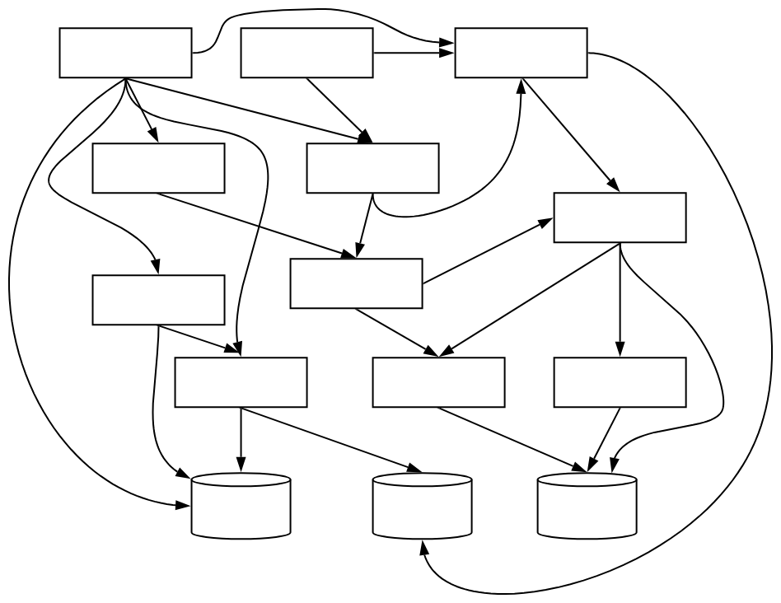
Problema #2: Dívida de Arquitetura
(ou seja, sistema legado é um big ball of mud)

Slide 12
Dívida Técnica de Arquitetura
Módulos sem responsabilidades e interfaces claras
Muito código duplicado
Muito código morto
etc

Slide 13
Estudo de Caso: sistema de um grande banco global
50 países
Desenvolvimento começou no final dos anos 90
25 milhões de LOC, principalmente em C
Centenas de engenheiros
Santoru Sarkar et al. Modularization of a Large-Scale Business Application: A Case Study. IEEE Software, March/April 2009

Slide 14
Diagnóstico
Arquivos com funções de diversos domínios (financeiro, contábil, trading)
Código de apresentação junto com código de domínio
Funções utilitárias (ex.: validação de datas) junto com funções de domínio
Duplicação de código (~5% das funções)

Slide 15
Diagnóstico (cont.)
Um diretório, chamado "sources", continha:
13K arquivos .c
1.5K arquivos de interface com o usuário

Slide 16
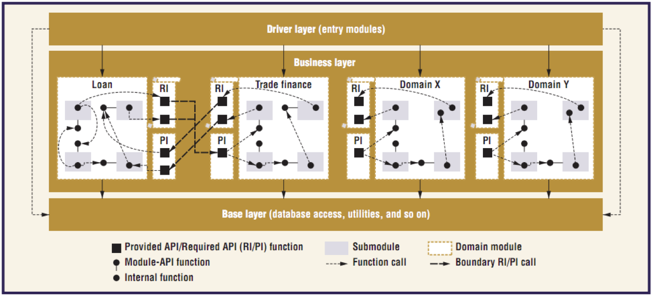
Solução: muita refatoração por 2 anos

Slide 17
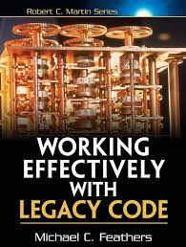
Problema #3: Dívida de Testes
2004
"Para mim, um sistema legado é simplesmente um sistema sem testes" (preface, pág xvi)

Slide 18
Racional do livro
Sistemas legados não possuem testes…
Logo, a ideia é começar a escrever testes, principalmente de unidade
Com isso, vão aparecer "ilhas" no código com testes
Com o tempo, essas ilhas vão se juntar e formar um grande "continente" coberto por testes

Slide 19
Algoritmo para Mudanças em Código Legado
Identificar pontos de mudança
Identificar pontos de teste
Eliminar dependências
Escrever testes de unidade
Implementar a mudança
Refatorar o código
Ideia: escrever um teste primeiro, antes de fazer a mudança

Slide 20
Dilema de sistemas legados
Para realizar mudanças com segurança, nós temos que ter testes
Para escrever testes, frequentemente temos que modificar o código
Principalmente, para eliminar dependências e, com isso, facilitar a escrita de testes

Slide 21
Seams

Slide 22

Seam
Ponto onde podemos alterar o comportamento de um programa sem editar o código
Objetivo: facilitar testes
costura

Slide 23
Código sem um "seam"
// TypeScript
export async function calculatePrice(order:Order) {
const itemPrices = order.items.map(i => calculateItemPrice(i))
const basePrice = itemPrices.reduce((acc, i) => acc + i.price, 0)
const discount = calculateDiscount(order)
const shipping = await calculateShipping(order)
const adjustedShipping = applyShippingDiscounts(order, shipping)
return basePrice + discount + adjustedShipping
}
Dificulta o teste: sistema externo, lento, sujeito a falhas, etc.
https://martinfowler.com/bliki/LegacySeam.html

Slide 24
Código agora com um "seam" habilitado
export async function calculatePrice(order: Order, shippingFn: (o:Order) => Promise<number>) {
const itemPrices = order.items.map(i => calculateItemPrice(i))
const basePrice = itemPrices.reduce((acc, i) => acc + i.price, 0)
const discount = calculateDiscount(order)
const shipping = await shippingFn(order)
const adjustedShipping = applyShippingDiscounts(order, shipping)
return basePrice + discount + adjustedShipping
}
Seam!

Slide 25
Agora fica mais fácil escrever um teste…
const shippingFn = async (o:Order) => 113
expect(await calculatePrice(sampleOrder, shippingFn)).toStrictEqual(153)

Slide 26
Como habilitar seams?
Parâmetros e Injeção de Dependência
Arquivos de configuração
Interfaces e subclasses (polimorfismo)
Service Locators

Slide 27
Resumo de Seams
Dependências "hard coded" ⇒ Dependências "configuráveis"
seam
Dificulta testes (mais difícil "mockar" a dependência)
Facilita testes

Slide 28
Boas práticas para implementação de código novo em sistemas legados

Slide 29
Duas técnicas para implementar código novo
Sprout
Wrapper

Slide 30

Sprout
Use métodos novos e independentes para implementar novas features, mesmo que pequenas
Código novo sempre em método novo
Código legado: chama o novo método
Logo, mais fácil testar o novo método
brotos

Slide 31
nova_feature() { // sprout method
… // código novo
}
f() {
... // legado
nova_feature();
... // legado
}
f() {
... // legado
}
+
void test_nova_feature() {
... // setup
nova_feature();
assert(...);
}

Slide 32
Wrapper
Usado quando temos que adicionar código no início ou no final de um método legado
f() { // wrapper
// new_code
f_legado()
// new_code
}
f_legado () { // antigo f()
... // legado
}
f() {
... // legado
}

Slide 33
Branch by Abstraction

Slide 34
Branch by Abstraction
Técnica para realizar mudanças em um sistema:
Mantendo implementação atual funcionando
Sem criar branches no git
Útil quando se usa Trunk-based Development

Slide 35
Ideia
Simular um branch no próprio código do programa
Via abstrações e duplicação temporária de código

Slide 36
Exemplo: mudar implementação de uma função f
1. Renomear f para f_antigo
2. Criar a seguinte nova abstração:
void f() {
f_antigo(); // usado pelo restante do sistema
// f_novo(); // usado por você durante a implementação da mudança
}
3. No repo local, implementar e testar f_novo, invertendo comentários
4. Quando pronto, deletar f_antigo e f; renomear f_novo para f

Slide 37
Branch by Abstraction: Vantagens
Durante a mudança, sistema continua funcionando normalmente, com a implementação antiga
Caso a mudança não seja bem sucedida, pode-se facilmente voltar para a implementação antiga
Em resumo: branch by abstraction reduz risco de uma mudança, que pode ser alto, principalmente em sistemas legados

Slide 38
Dark Launch e Execução Paralela

Slide 39
Dark Launch
Técnica que pode ajudar no desenvolvimento e teste de novas features

Slide 40
Dark Launch: Ideia
No início, não tornar nova feature visível para os usuários
Features ficam "dark" (escondidas) para os usuários

Slide 41
Dark Launch: Objetivo
Teste em produção, mas com riscos controlados
Por exemplo, detectar regressões ou problemas de desempenho

Slide 42
Exemplo: App bancário
Nova feature: mostra os lançamentos futuros no extrato
Frontend "recebe" essa informação, mas não a exibe

Slide 43
Execução Paralela
Técnica semelhante a dark launch
Porém, o objetivo é comparar duas implementações de uma mesma feature (nova vs antiga)
Normalmente, envolve apenas serviços de backend

Slide 44
Exemplo: Ecommerce
Feature que calcula prazo de entrega de produtos
Implementação legada: monolito
Nova implementação, talvez em um microsserviço
Execução paralela:
Backend continua usando a implementação legada
Mas chama a nova implementação e resultados são logados

Slide 45
Dark Launch e Execução Paralela ⇒ Teste em Produção
mas sem riscos para os usuários

Slide 46
Aposentadoria de Sistemas

Slide 47

We are already underway on the arXiv CE ("Cloud Edition") project. This is a project to re-home all arXiv services from VMs at Cornell to a cloud provider (Google Cloud). There are a number of reasons for this transition, including improving arXiv's scalability while modernizing our infrastructure. This will not be a simple port of the existing arXiv code base because this project will:
replace the portion of our backends still written in perl and PHP
re-architect our article processing to be fully asynchronous
containerize all, or nearly all arXiv services so we can deploy via Kubernetes
improve our monitoring and logging facilities so we can more quickly identify and manage production issues with arxiv.org
create a robust CI/CD pipeline to give us more confidence that changes we deploy will not cause services to regress
https://info.arxiv.org/hiring/index.html

Slide 48
Aposentadoria de Sistemas
Imediata
Gradual

Slide 49
Aposentadoria Imediata
Em um dia D, vamos migrar completamente de um sistema X para Y
Desvantagem: risco muito alto

Slide 50
Aposentadoria Gradativa
Suponha que X implemente funcionalidades X1, X2, …, Xn
Gradativamente implementar funcionalidades equivalentes em Y: Y1, Y2, …, Yn
Em um determinado momento da migração:
[Y1, Y2, Y3] [X4, X5, .., Xn]
sistema novo
legado

Slide 51
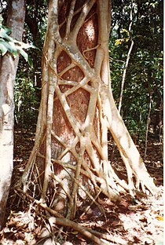
Strangler Fig
Padrão para migração gradativa de sistemas

Slide 52
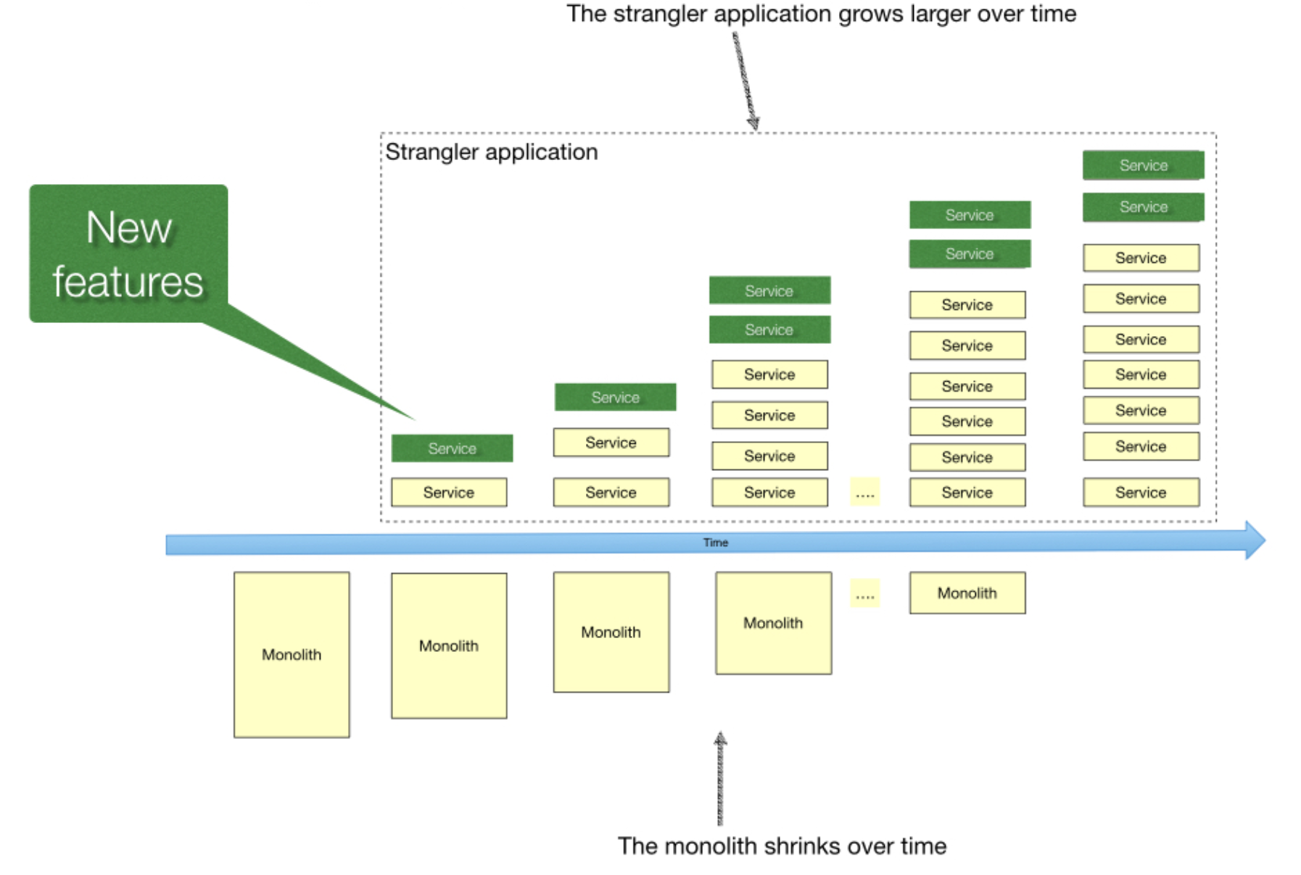
Exemplo de Strangler Fig: extração de microsserviços a partir de monolitos
https://microservices.io/patterns/refactoring/strangler-application.html

Slide 53
Duas formas de Strangler Fig
Reescrever o código do microsserviço do zero
Possivelmente, usando LPs, BDs, etc diferentes
Estratégia relativamente comum
Vantagem: “zerar” dívida técnica
Reaproveitar o código do monolito
Estratégia que iremos detalhar nos slides seguintes
Vantagem: pode requerer menos esforço

Slide 54
Extração de Microsserviço de um Monolito
Monolito:
Endpoints: E
Functions: F
Tables: T
Microsserviço Mx:
Endpoints: Ex
Functions: Fx ⊆ F
Tables: Tx ⊆ T
Sem perda de generalidade, estamos assumindo que um sistema é composto de endpoints, funções e tabelas (elementos de interesse)

Slide 55
Forças a considerar na delimitação do microsserviço
Coesão (alta)
Acoplamento com o monolito (baixo)
Tamanho: pequeno
Responsabilidade: um único time

Slide 56
Exemplo: Microsserviços que podem ser extraídos de um monolito de ecommerce
Login de usuários
Gerência de Usuários
Catálogo de Produtos
Estoque de Produtos
Carrinho de Compras
Pagamentos
Pedidos
Logística e Entrega
Promoções e Cupons
Afiliados
Recomendações de Produtos
Comentários de Usuários
etc

Slide 57
Exercício para discussão
Qual a vantagem de extrair um microsserviço de um monolito legado? Por que fazer isso?

Slide 58
Tarefa 1: Definir endpoints (API) do microsserviço (Ex)
Serviços implementados pelo microsserviço e que serão chamados pelo monolito
Suposição: monolito será o único cliente do microsserviço

Slide 59
Exemplo de API: Carrinho de Compras
POST /carrinho/{usuarioId}/itens -- adicionar produto no carrinho
GET /carrinho/{usuarioId} -- listar produtos no carrinho
PUT /carrinho/{usuarioId}/itens/{produtoId} -- incrementar quantidade de um prod.
DELETE /carrinho/{usuarioId}/itens/{produtoId} -- decrementar quantidade de um prod.
DELETE /carrinho/{usuarioId} -- esvaziar carrinho

Slide 60
Recomendação muito importante
A API do microsserviço deve ser projetada supondo:
Interface ideal de uso do microsserviço
Information hiding + Low coupling
Permitir evolução independente do microsserviço
Isto é, reduzir acoplamento atual com o monolito (mais detalhes a seguir)

Slide 61
Tarefa 2: quebrar o acoplamento remanescente com o monolito

Slide 62
Problema #1: Acoplamento de Código
Caso 1: uma função Fx chama uma função remanescente Fr no monolito
Caso 2: uma função Fr remanescente no monolito chama uma função Fx do microsserviço

Slide 63
Caso 1: Uma função Fx chama uma função remanescente Fr no monolito
Possíveis soluções:
Mover Fr para o microsserviço
Duplicar ou reimplementar Fr no microsserviço
Criar um endpoint para Fr (no monolito)

Slide 64
Caso 2: uma função Fr remanescente no monolito chama uma função Fx do microsserviço
Possíveis soluções (semelhantes anteriores):
Duplicar Fx no monolito
Criar um endpoint para Fx (no microsserviço)

Slide 65
Problema #2: Acoplamento de Dados
Caso 1: uma função Fx acessa uma tabela Tr remanescente no monolito
Caso 2: uma função Fr realiza uma transação distribuída em tabelas do BD do monolito e do BD do microsserviço

Slide 66
Caso 1: uma função Fx acessa uma tabela Tr remanescente no monolito
Possíveis soluções:
Criar endpoint no monolito para permitir acesso a Tr
Duplicar tabela Tr no microsserviço

Slide 67
Caso 2: função Fr realiza uma transação distribuída em tabelas do BD do monolito e do microsserviço
Possível solução: abrir mão de atomicidade e consistência
Criar endpoints no microsserviço para realizar parte da transação
Implementar código no monolito para compensar transação em caso de falhas (sagas)

Slide 68
Exemplo: supondo que só existe um monolito
Transação: processar um pedido
Criar pedido (uma tabela)
Reservar itens no estoque (outra tabela)
Qualquer problema: rollback
Mesmo BD

Slide 69
Exemplo: Monolito + microsserviço de estoque
Transação: processar pedido (distribuída, dois BDs)
Criar pedido (BD do monolito)
Reservar itens no estoque (BD do microsserviço)
Também escrever código para:
Verificar se segunda transação falhou
Se sim, compensar efeitos da primeira transação (exemplo: deletar pedido no BD do monolito)

Slide 70
Tarefa 3: analisar a possibilidade de introduzir comunicação assíncrona

Slide 71
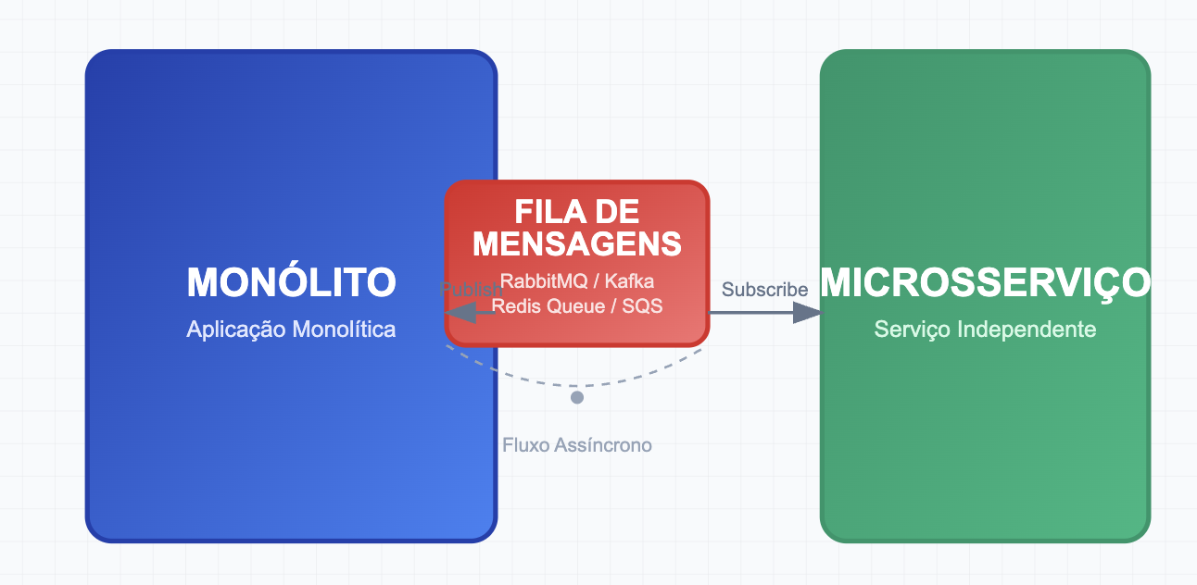
Comunicação Assíncrona
Usando filas de mensagens ou pub/sub
Alternativa a criar endpoints (síncronos)
Melhora escalabilidade e tolerância a falhas

Slide 72
Replicação de Dados
Filas de mensagens também podem ser usadas para replicação de dados
Monolito gera eventos de atualização de dados
Microsserviço assina tais eventos

Slide 73
Tarefa #4: Atualizar chamadas no monolito
Para usar API do microsserviço

Slide 74
Outras considerações (sobre migração de monolitos para microsserviços)

Slide 75
Possível Passo 0
Desacoplar código, mas manter BD compartilhado
Problema: BD passa a ser o "gargalo"
Times perdem autonomia
Continuam existindo possibilidade de falhas totais (agora, no BD)

Slide 76
Observação
Migração com manutenção do BD é mais comum quando o objetivo é modernização de linguagens de programação
Exemplos:
Migrar de Java 8 para Java 17
Migrar de PHP para Python

Slide 77
Se monolito for MVC
Ruby on Rails, Django, Laravel, Spring
Migração pode envolver desacoplar frontend de backend
Isto é, criar endpoints no backend

Slide 78
Bibliotecas compartilhadas
Suponha que o microsserviço compartilha uma biblioteca com o monolito (exemplo: my-utils.jar)
Problema: biblioteca é atualizada no repo do monolito, mas não no repo do microsserviço
Possíveis soluções:
Monorepo
Sistema de gerência de pacotes (exemplo: GitHub Packages)

Slide 79
Outro desafio: Comunicação distribuída
Latência (possível solução: usar protocolos como gRPC)
Monitoramento e observalidade

Slide 80
Fim

